Slide 1

الوحدة : الثّالثة(حكايات المدائن في الأسفار)
الدرس : الأسماء الخمسة
المبحث : اللّغة العربيّة
الصف : الثّامن

Slide 2


الكلية العلمية الإسلامية
الدّرس: الأسماء الخمسة
الوحدة: الثالثة
الصّف: الثامن
المادّة: اللّغة العربيّة
01:00 minutes
النتاجات المتوقعة :
1- يتعرّف الطّالب شروط عمل الأسماء الخمسة.
2- يوظّف الأسماء الخمسة في جمل مفيدة من إنشائه.
3- تنمو لديه قيمة التّعاون.
النتاجات
التمهيد
التقويم القبلي
التقديم
تقويم التكويني
التغذية الراجعة
التمايز
الربط بالحياة
التفكير الناقد
بطاقة خروج

Slide 3
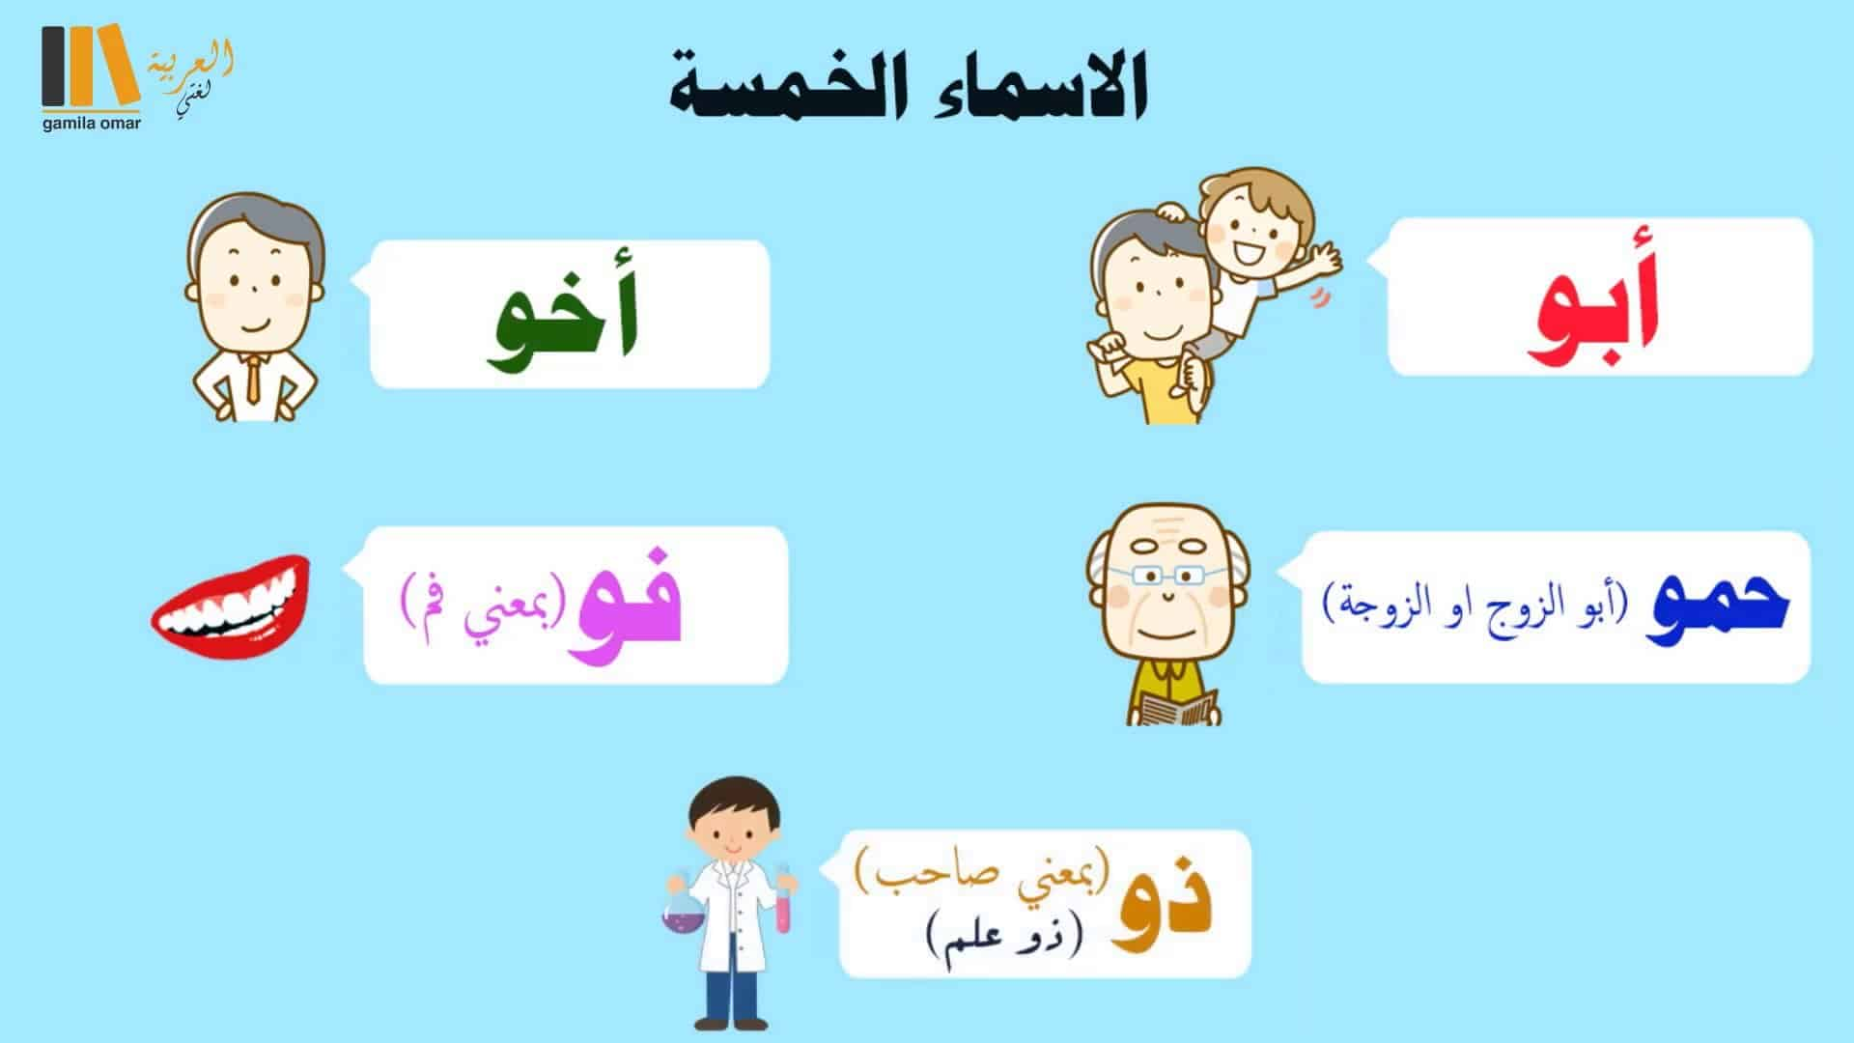

الكلية العلمية الإسلامية
الدّرس: الأسماء الخمسة
الوحدة: الثالثة
الصّف: الثامن
المادّة: اللّغة العربيّة
02:00 minutes
النتاجات
التمهيد
التقويم القبلي
التقديم
تقويم التكويني
التغذية الراجعة
التمايز
الربط بالحياة
التفكير الناقد
بطاقة خروج

Slide 4

الكلية العلمية الإسلامية
الدّرس: الأسماء الخمسة
الوحدة: الثالثة
الصّف: الثامن
المادّة: اللّغة العربيّة
02:00 minutes
التمهيد: اذكر شرطًا واحدًا من شروط عمل الأسماء الخمسة؟
النتاجات
التمهيد
التقويم القبلي
التقديم
تقويم التكويني
التغذية الراجعة
التمايز
الربط بالحياة
التفكير الناقد
بطاقة خروج

Slide 5



الكلية العلمية الإسلامية
الدّرس: الأسماء الخمسة
الوحدة: الثالثة
الصّف: الثامن
المادّة: اللّغة العربيّة
01:00 minutes
تقويم قبلي :
علامات إعراب الأسماء الخمسة:
النتاجات
التمهيد
2
1
التقويم القبلي
ترفع بالضّمّة ، وتنصب بالفتحة، وتجر بالكسرة.
ترفع بالواو، وتنصب بالألف، وتجرّ بالياء.
التقديم
تقويم التكويني
التغذية الراجعة
التمايز
الربط بالحياة
التفكير الناقد
بطاقة خروج

Slide 6

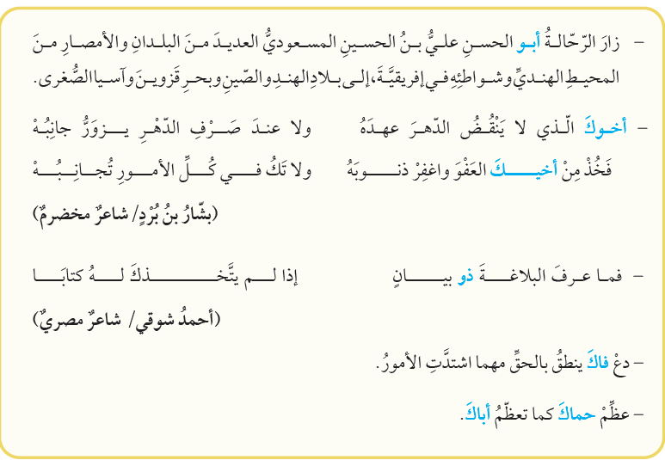
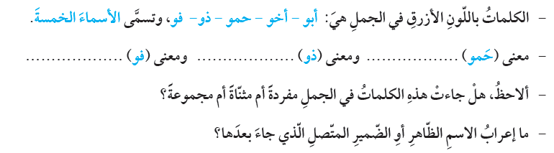
التّقديم: ص77
الكلية العلمية الإسلامية
الدّرس: الأسماء الخمسة
الوحدة: الثالثة
الصّف: الثامن
المادّة: اللّغة العربيّة
03:00 minutes
النتاجات
التمهيد
التقويم القبلي
التقديم
تقويم التكويني
التغذية الراجعة
التمايز
الربط بالحياة
التفكير الناقد
بطاقة خروج

Slide 7
التّقديم: التغذية الراجعة ص77
الكلية العلمية الإسلا
03:00 minutes
الدّرس: الأسماء الخمسة
الوحدة: الثالثة
الصّف: الثامن
المادّة: اللّغة العربيّة
النتاجات
التمهيد
فــم
صاحب الشيء ومالكه
والد الزّوج أو الزّوجة
التقويم القبلي
التقديم
مفردة
تقويم التكويني
التغذية الراجعة
الاسم الظّاهر:مضاف إليه مجرور وعلامة جرّه الكسرة
التمايز
الربط بالحياة
الضّمير: ضمير متّصل مبني في محل جر مضاف إليه
التفكير الناقد
بطاقة خروج

Slide 8
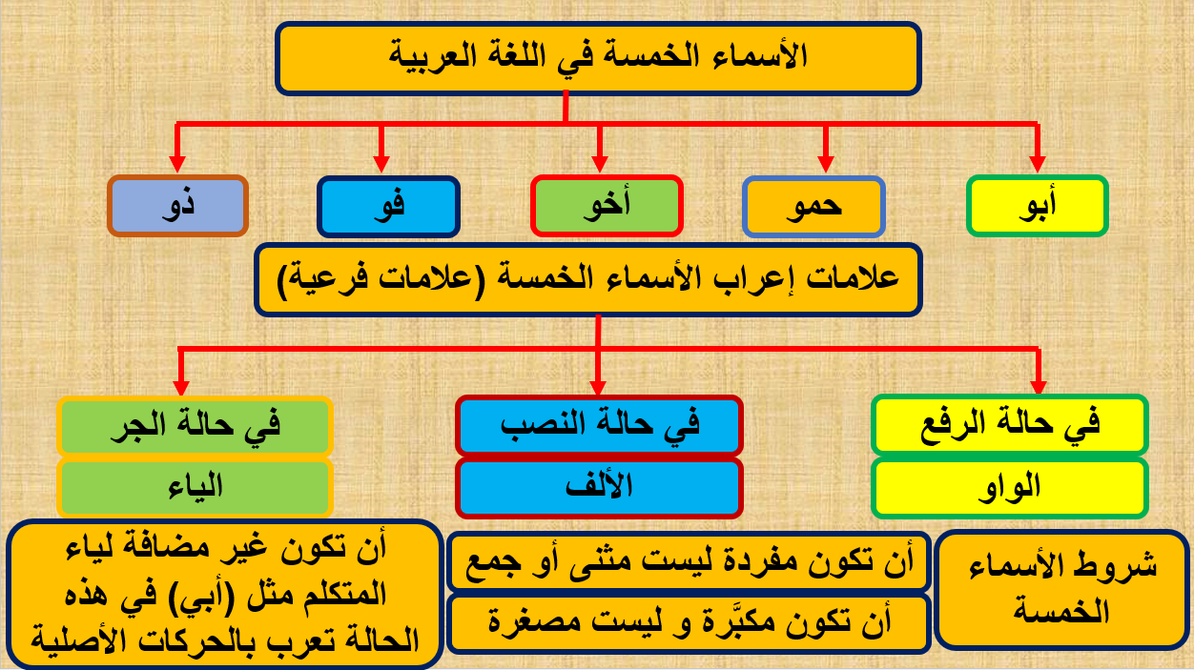
التّقديم:
الكلية العلمية الإسلامية
الدّرس: الأسماء الخمسة
الوحدة: الثالثة
الصّف: الثامن
المادّة: اللّغة العربيّة
03:00 minutes
النتاجات
التمهيد
التقويم القبلي
التقديم
تقويم التكويني
التغذية الراجعة
التمايز
الربط بالحياة
التفكير الناقد
بطاقة خروج

Slide 9
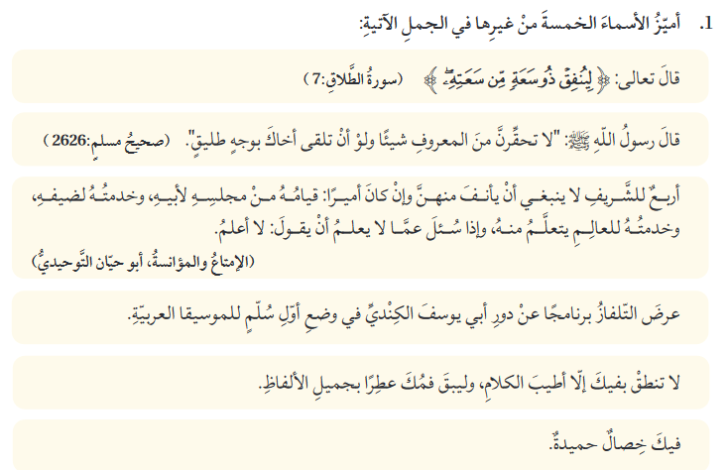


التّقديم: ص78
الكلية العلمية الإسلامية
الدّرس: الأسماء الخمسة
الوحدة: الثالثة
الصّف: الثامن
المادّة: اللّغة العربيّة
03:00 minutes
النتاجات
التمهيد
التقويم القبلي
التقديم
تقويم التكويني
التغذية الراجعة
التمايز
الربط بالحياة
التفكير الناقد
ليست من الأسماء الخمسة ؛ في هنا حرف جر
بطاقة خروج

Slide 10
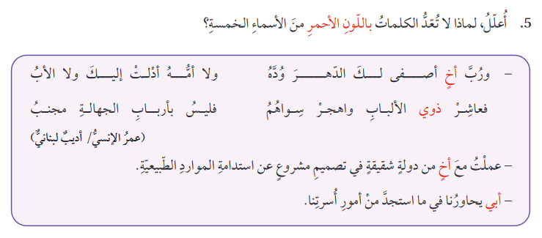
التّقديم: ص 79
الكلية العلمية الإسلامية
الدّرس: الأسماء الخمسة
الوحدة: الثالثة
الصّف: الثامن
المادّة: اللّغة العربيّة
03:00 minutes
النتاجات
التمهيد
التقويم القبلي
ليست مضافة
التقديم
تقويم التكويني
جمع ليست مفردة
التغذية الراجعة
ليست مضافة
التمايز
مضافة إلى ياء المتكلم
الربط بالحياة
التفكير الناقد
بطاقة خروج

Slide 11
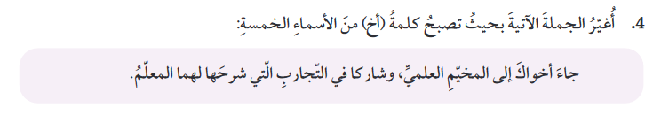
التّقديم: ص 79
الكلية العلمية الإسلامية
الدّرس: الأسماء الخمسة
الوحدة: الثالثة
الصّف: الثامن
المادّة: اللّغة العربيّة
03:00 minutes
النتاجات
التمهيد
التقويم القبلي
التقديم
تقويم التكويني
جاءَ أخوكَ إلى المخيّم العلميّ ، وشاركَ في التجاربِ التي شرحها لهُ المعلّم.
التغذية الراجعة
التمايز
الربط بالحياة
التفكير الناقد
بطاقة خروج

Slide 12

الكلية العلمية الإسلامية
الدّرس: الأسماء الخمسة
الوحدة: الثالثة
الصّف: الثامن
المادّة: اللّغة العربيّة
02:00 minutes
تقويم تكويني :
واحدة من الجمل الآتية لا تتضمّن اسمًا من الأسماء الخمسة:
النتاجات
التمهيد
عمل فردي
2
1
التقويم القبلي
أبوك رجلٌ مِقدامٌ.
أخواك مجتهدانِ في دراستهما.
التقديم
تقويم التكويني
التغذية الراجعة
4
3
التمايز
أنت ذو خلُقٍ كريم.
أغلق فاك أثناء تناول الطّعام.
الربط بالحياة
التفكير الناقد
بطاقة خروج

Slide 13
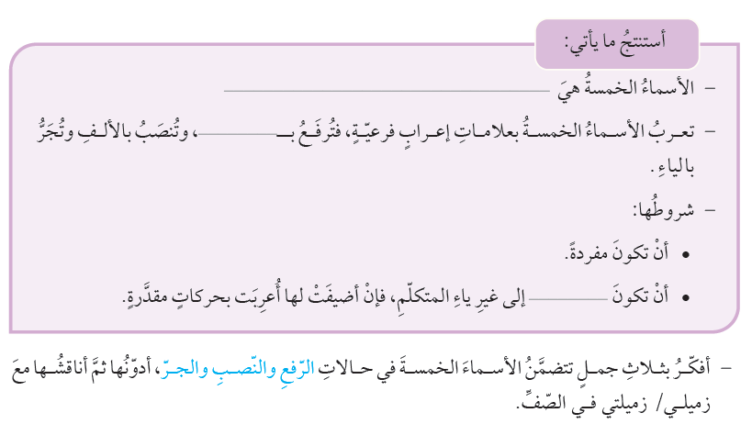
الكلية العلمية الإسلامية
الدّرس: الأسماء الخمسة
الوحدة: الثالثة
الصّف: الثامن
المادّة: اللّغة العربيّة
02:00 minutes
الاستنتاج: ص 78
النتاجات
التمهيد
أبو / أخو / حمو / فو / ذو
التقويم القبلي
الواو
التقديم
تقويم التكويني
التغذية الراجعة
مضافة
التمايز
الربط بالحياة
الرّفع: أخوك مهذّبٌ.
النّصب: إنّ أخاك مهذّبٌ.
الجر: أثنيتُ على أخيك المهذّب.
التفكير الناقد
بطاقة خروج

Slide 14
الكلية العلمية الإسلامية
التّمايز+التّفكير النّاقد+تعليم الأقران:
الدّرس: الأسماء الخمسة
الوحدة: الثالثة
الصّف: الثامن
المادّة: اللّغة العربيّة
4:00 minutes
النتاجات
حوّل الاسم المخطوط تحته إلى اسم من الأسماء الخمسة في الجملة:
( هما ذوا أخلاقٍ عاليةٍ)
1
التمهيد
ما الفرق بين الجملتينِ:
-أخي يواظبُ على أداء الصلاة في وقتها.
- أحترمُ أخاكَ المهذّبَ.
التقويم القبلي
2
التقديم
تقويم التكويني
3
صوّب الخطأ في الكلمة المخطوط تحتها في الجملة(رنا تحترمُ حميها).
التغذية الراجعة
التمايز
الربط بالحياة
وظّف كلمة (فوك) في جملةٍ مفيدة من إنشائك.
4
التفكير الناقد
بطاقة خروج

Slide 15
الكلية العلمية الإسلامية التاريخ :
الدّرس: الأسماء الخمسة
الوحدة: الثالثة
الصّف: الثامن
المادّة: اللّغة العربيّة
تقويم ختامي:
الجملة التي وردت فيها كلمة(ذو) منصوبة :
02:00 minutes
النتاجات
التمهيد
2
1
التقويم القبلي
أقدّرُ ذا العقلِ الكبيرِ.
محمّدٌ ذو علمٍ عظيمٍ.
التقديم
تقويم التكويني
التغذية الراجعة
4
3
التمايز
ذو الجهلِ بالشّقاوةِ ينعمُ.
التقيتُ بذي الصّفاتِ الحميدةِ.
الربط بالحياة
التفكير الناقد
بطاقة خروج

Slide 16

الكلية العلمية الإسلامية
الدّرس: الأسماء الخمسة
الوحدة: الثالثة
الصّف: الثامن
المادّة: اللّغة العربيّة
02:00 minutes
بطاقة خروج :
النتاجات
اكتب على بطاقة الخروج ما تعلّمته في الحصّة
التمهيد
التقويم القبلي
التقديم
تقويم التكويني
التغذية الراجعة
التمايز
الربط بالحياة
التفكير الناقد
بطاقة خروج

